Slide 1
Bazele Inteligenței Artificiale
Lab 8. Rețele neuronale artificiale și perceptroni multistrat
Efrem Dragoș-Sebastian-Mihaly

Slide 2
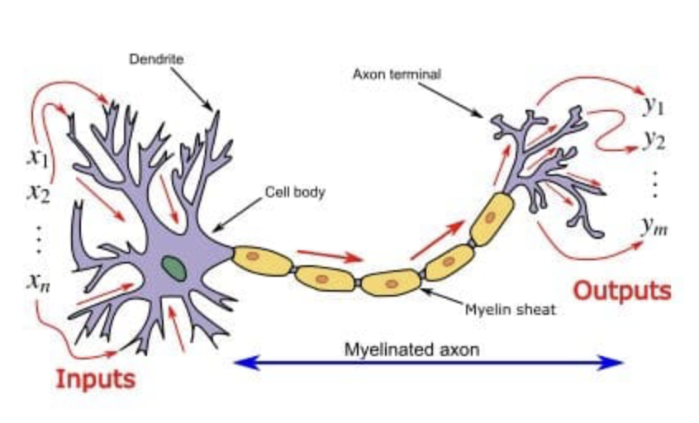
Cum procesează neuronii biologici informație?

Slide 3
Cum procesează neuronii biologici informație?
Dendritele (Intrările):
Sunt extensii ramificate care primesc semnale de la alți neuroni sau stimuli externi $(x_{1},x_{2},...,x_{n})$
Fiecare semnal de intrare vine sub formă de impuls electric sau chimic (mai slab sau mai puternic), care este colectat de dendrite și transmis către corpul celular
Corpul celular (Procesatorul):
Aici se integrează toate semnalele primite din dendrite
Decide dacă semnalele colectate sunt suficient de puternice pentru a fi transmise mai departe (adică, dacă depășesc un anumit “prag”)

Slide 4
Cum procesează neuronii biologici informație?
Axonul:
Este un “cablu” lung care transmite semnalul de la corpul celular către alte celule (neuroni, mușchi etc.)
Este învelit într-un strat protector numit teaca de mielină. Aceasta accelerează transmiterea semnalelor
Ieșiri:
La capătul axonului, semnalul ajunge la alte celule prin sinapse (conexiuni neuronale)
Semnalul poate fi transmis la diferiți neuroni simultan

Slide 5
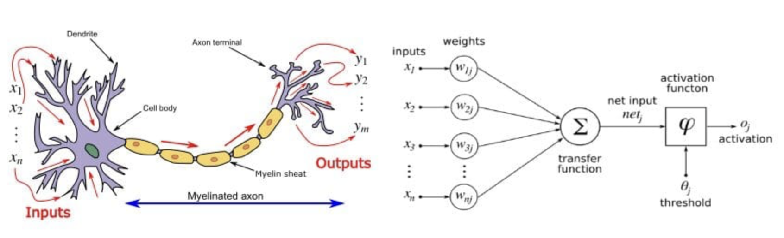
Aproximarea rețelelor neuronale biologice

Slide 6
Aproximarea rețelelor neuronale biologice
Intrări ponderate:
Fiecare intrare $x_{i}$ este înmulțit cu o pondere $w_{ij}$ care reflectă importanța acestuia pentru neuron
Aceasta imită modul în care conexiunile sinaptice dintr-un neuron biologic sunt mai slabe sau mai puternice
Funcția de transfer ($∑$):
Toate semnalele ponderate se adună într-un proces matematic (sumă ponderată)
În biologie, acest proces corespunde acumulării semnalelor în corpul celular

Slide 7
Aproximarea rețelelor neuronale biologice
Funcția de activare ($ϕ$):
După ce semnalul total este calculat, neuronul decide dacă să se “activeze” sau nu, aplicând o funcție de activare
În biologie, aceasta reflectă decizia corpului celular de a genera sau nu un impuls
Ieșiri:
Rezultatul final al neuronului (activat sau nu) este transmis următoarelor noduri din rețea.
În biologie, aceasta este echivalentă cu impulsurile care călătoresc pe axon spre următorii neuroni.

Slide 8
Funcția de activare
Neuronul artificial primește mai multe valori de intrare $x_{1},x_{2},...,x_{n}$, fiecare ponderată cu o valoare $w_{1},w_{2},...,w_{n}$
Toate acestea sunt adunate într-un singur număr $∑(x_{i}⋅w_{i})+b$ unde b este numit bias
Acest număr prezintă o relație liniară între variabile care poate sau nu să fie utilă:
În prelucrarea imaginilor, obiectele pot avea poziții, dimensiuni și forme diferite, adică o relație non-liniară
În clasificare, frontierele de separare dintre clase nu sunt întotdeauna drepte, ele pot fi curbe sau forme complexe
Modele precum cele de prognoză meteo sau piețe financiare implică relații non-liniare între variabile

Slide 9
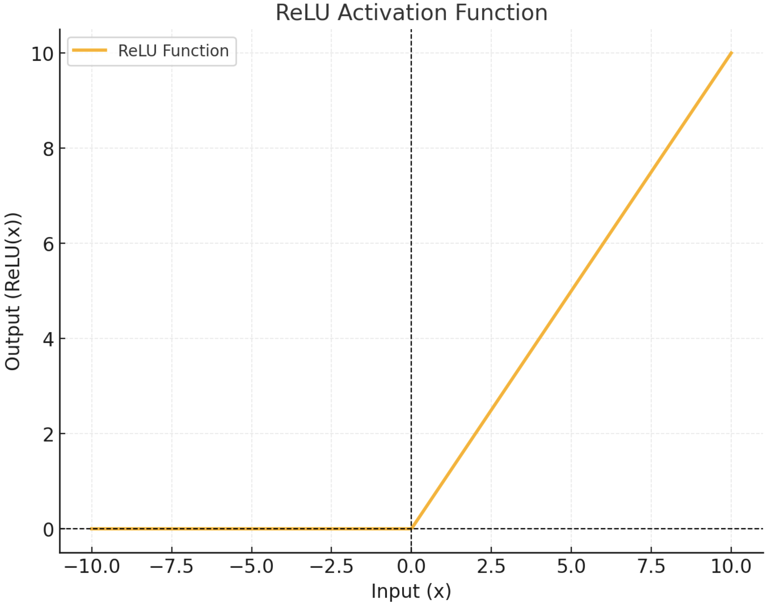
Funcția de activare
Scopul funcției de activare este să facă semnalul non-liniar (dacă e nevoie) sau să “taie” valorile care nu contează
Spre exemplu, haideți să vedem funcția de activare ReLU:
$$ReLU(x)=\{\begin{matrix}x, & \text{if}x>0 \\ 0, & \text{if}x≤0\end{matrix}$$

Slide 10
Funcția de activare
În rețelele neuronale, intrările negative pot fi interpretate ca semnale mai puțin relevante pentru activarea unui neuron
ReLU filtrează aceste semnale, păstrând doar valorile pozitive, considerate mai importante pentru propagarea informației în rețea

Slide 11
Funcția de activare
Combinația dintre partea constantă (x < 0, y = 0) și partea liniară (x >= 0, y = x) face ca ReLU să fie o funcție non-liniară deoarece nu este liniară pe întregul domeniu
Astfel, reusim să modelăm funcții mai complexe

Slide 12
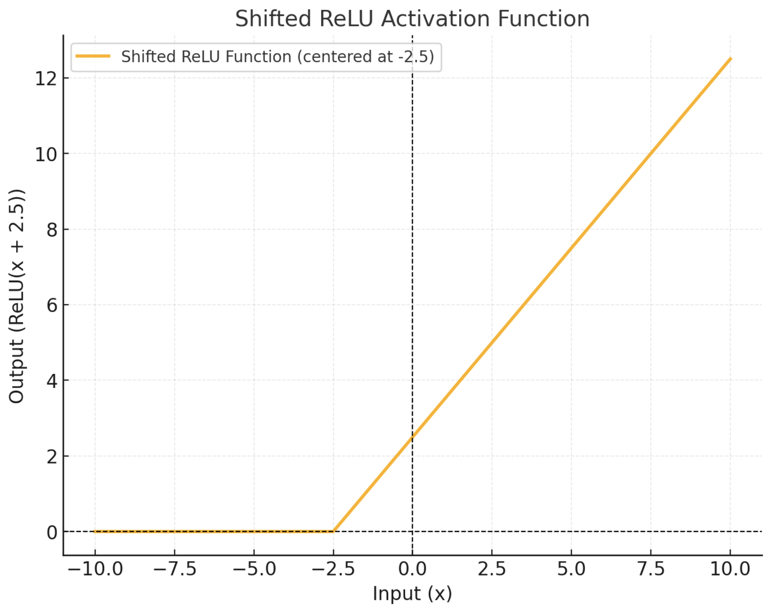
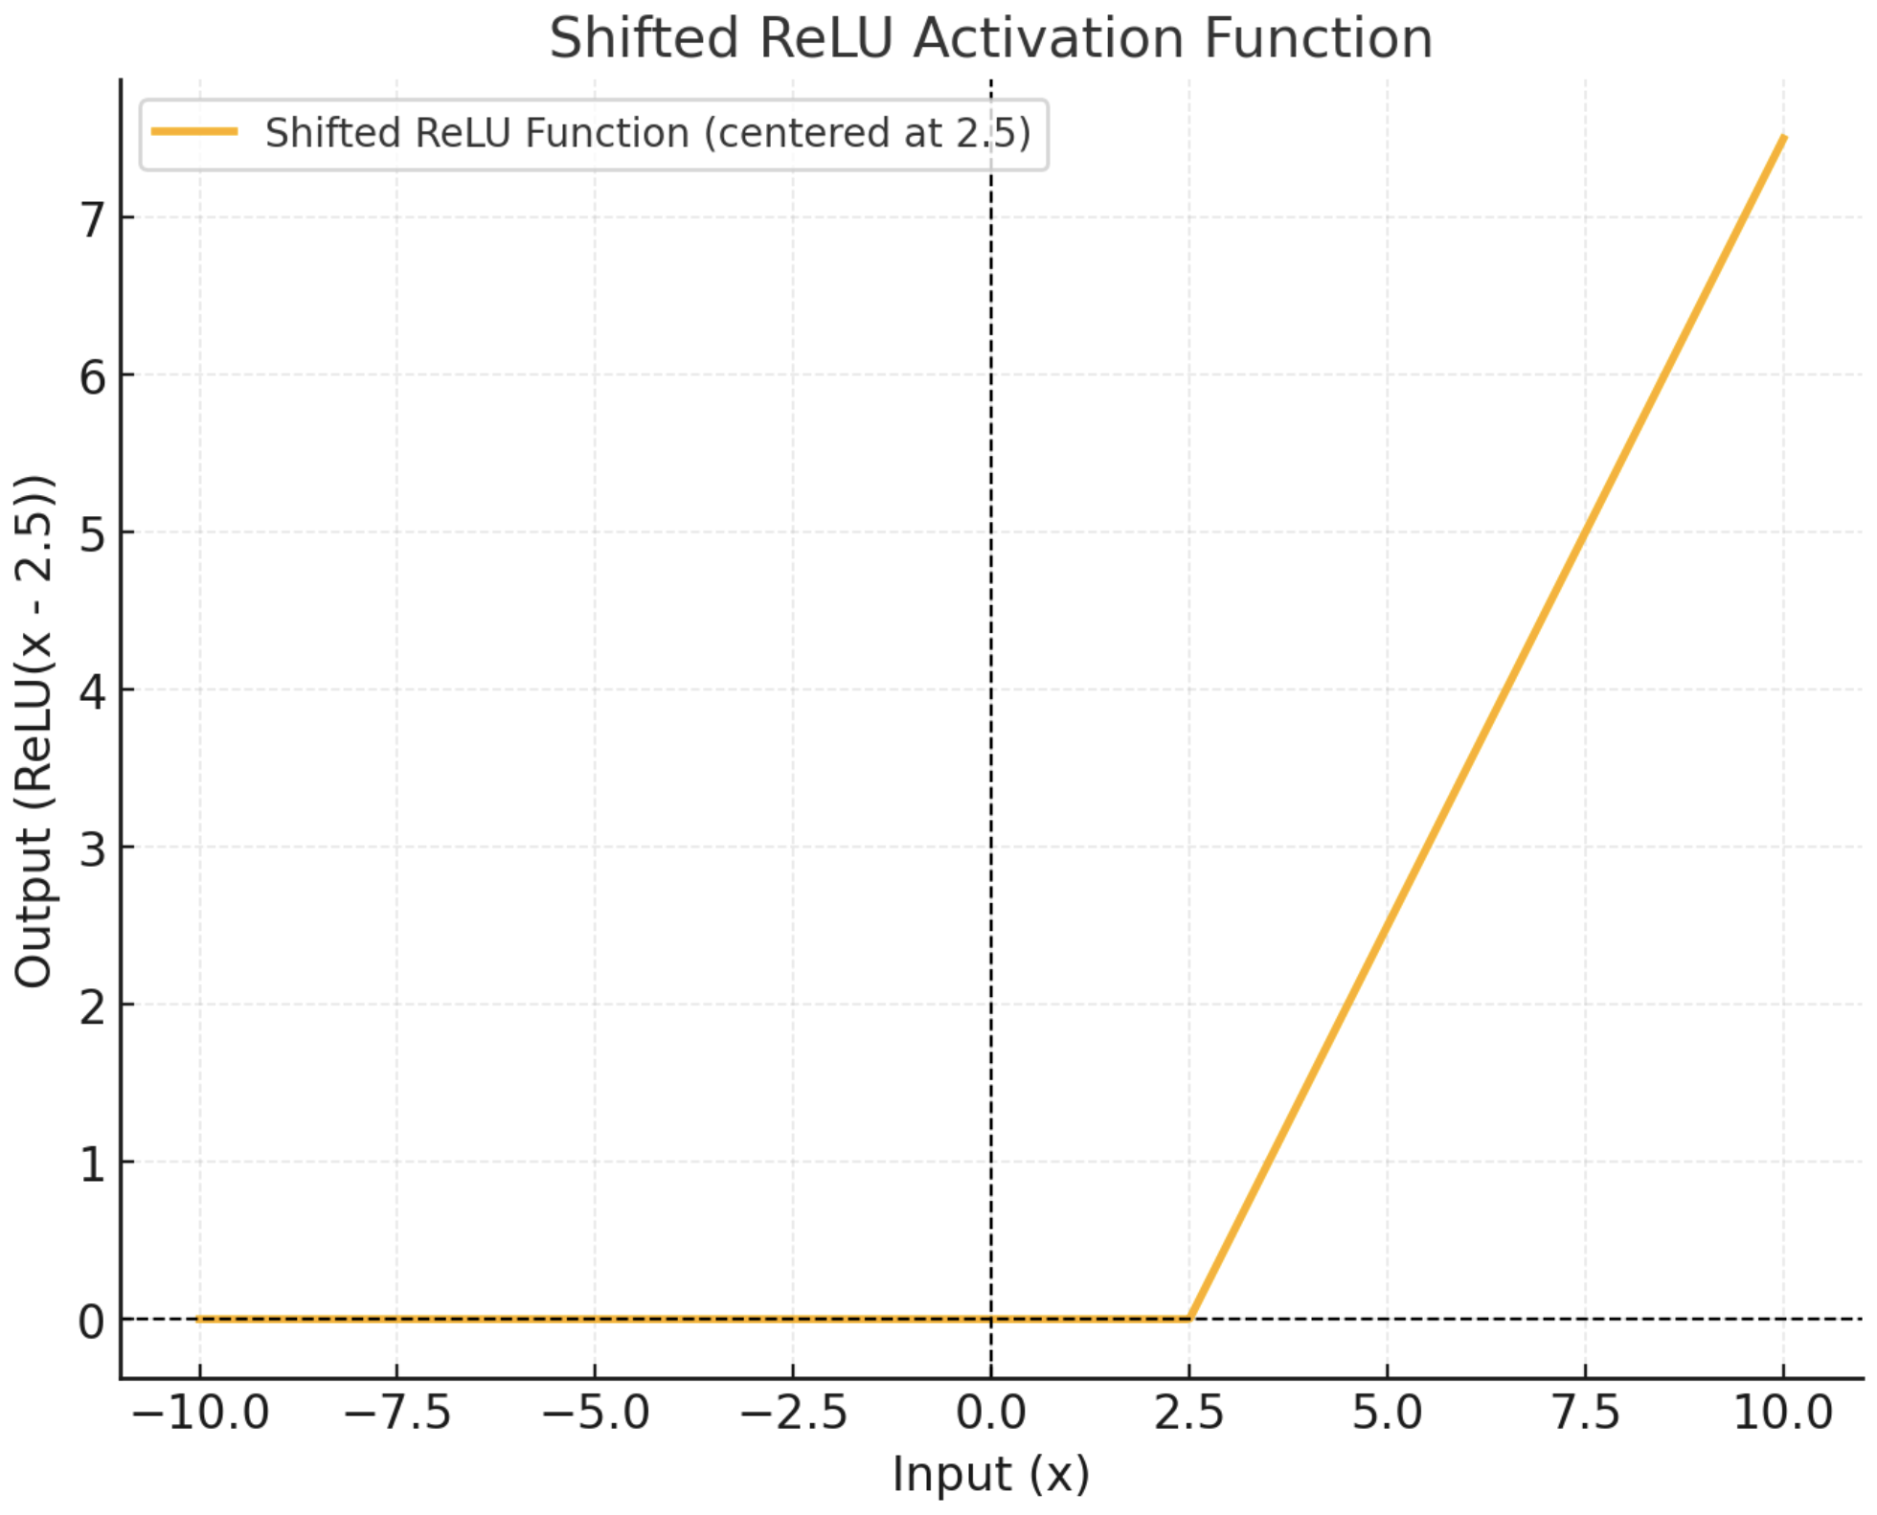
Rolul bias-ului în funcția de activare
Bias-ul poate fi comparat cu pragul de activare al neuronului biologic
Este acel nivel minim de stimulare necesar pentru ca un neuron să se activeze și să trimită un semnal mai departe

Slide 13
Rolul bias-ului în funcția de activare
Practic, bias-ul este “offset-ul” care determină cât de ușor sau greu se activează un neuron
Fără bias, pragul implicit este 0, deoarece intrările ponderate sunt pur și simplu comparate cu 0 de către funcția de activare

Slide 14
Rolul bias-ului în funcția de activare
Deci, fără bias, rețeaua pierde flexibilitatea de a adapta pragul în funcție de date sau de context
De aceea, bias-ul este foarte important și își are rolul esențial de adaptabilitate a pragului din funcția de activare

Slide 15
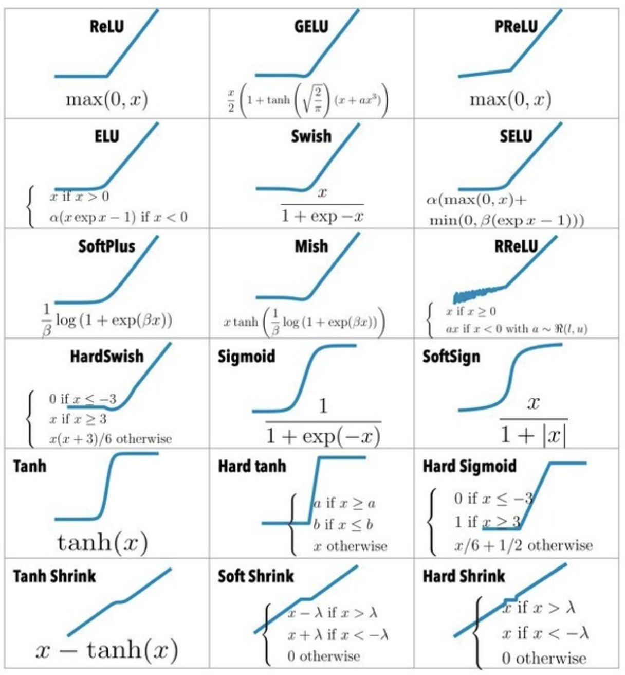
Alte exemple de funcții de activare

Slide 16
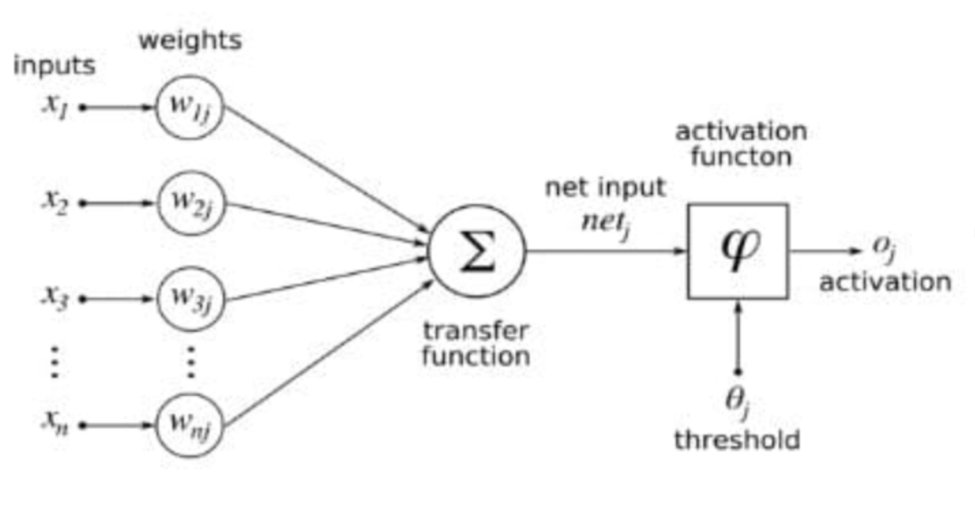
Reprezentarea unui neuron artificial
Regresia liniară reprezintă baza unui neuron artificial
Regresia liniară ia următoara formă generală:
$$y=w_{1}⋅x_{1}+w_{2}⋅x_{2}+...+w_{n}⋅x_{n}$$
Tot ce lipsește acestei reprezentări este o funcție de activare

Slide 17
Reprezentarea unui neuron artificial
$$y=w_{1}⋅x_{1}+w_{2}⋅x_{2}+...+w_{n}⋅x_{n}$$
Tot ce lipsește acestei reprezentări este o funcție de activare
Prezența funcției de activare transformă regresia liniară într-un neuron artificial
$$y=σ(w_{1}⋅x_{1}+w_{2}⋅x_{2}+...+w_{n}⋅x_{n})$$
Aici, $σ$ reprezintă o funcție de activare (poate fi ReLU, poate fi oricare alta de pe slide-urile trecute)

Slide 18
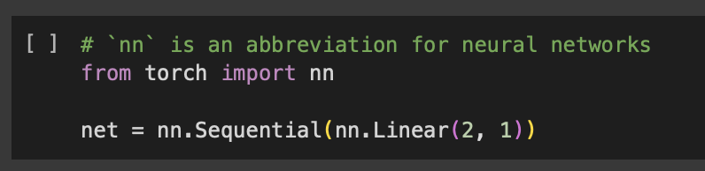
Reprezentarea unui neuron artificial
$$y=w_{1}⋅x_{1}+w_{2}⋅x_{2}+...+w_{n}⋅x_{n}$$
În PyTorch:
nn.Linear(n,m) reprezintă un neuron artificial cu 2 intrări și o ieșire
nn.Sequential() este folosit pentru a lega mai multe operații unul după altul

Slide 19
Reprezentarea unui neuron artificial
nn.Sequential() este folosit pentru a lega mai multe operații unul după altul
Spre exemplu, nn.Linear() primește ca intrare un tensor de dimensiunea 1 (vector) ca intrare
O operație utilă pe care o realizăm adesea e cea de flatten, unde luăm un tablou multidimensional / tensor de n-dimensiuni și îl transformăm într-un tensor de dimensiunea 1
În acest caz, nn.Flatten se ocupă fix de operația descrisă mai sus

Slide 20
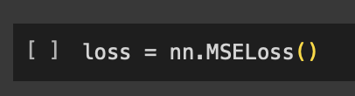
Învățarea se face cu un cost
Pentru ca un neuron artificial să învețe, este nevoie de o funcție de cost
Funcția de cost ajută la reglarea ponderilor neuronului astfel încât să se potrivească mai bine cu datele de antrenare
Pentru regresia liniară, o funcție de cost folosită des este eroarea medie pătratică

Slide 21
Învățarea se face cu un cost
Suprafața în metrii pătrați
prețul unui apartament
50
60
70
80
90
100
110
120
35000
40000
48000
55000
62000
7o000
75000
85000

Slide 22
Învățarea se face cu un cost
Suprafața în metrii pătrați
prețul unui apartament
prețul unui apartament (prezis)
50
60
70
80
90
100
110
120
35000
40000
48000
55000
62000
7o000
75000
85000
36850
40050
49128
54998
61999
69988
77000
85002

Slide 23
Eroarea medie pătratică
prețul unui apartament
prețul unui apartament (prezis)
2
$$\frac{1}{8}$$
[
(
35000
40000
48000
55000
62000
7o000
75000
85000
-
36850
40050
49128
54998
61999
69988
77000
85002
)
+
(
-
2
+
)
2
-
)
+
(
2
(
-
)
+
(
-
2
+
)
2
+
(
-
)
2
+
(
-
)
2
]
= cost
(
-
)

Slide 24
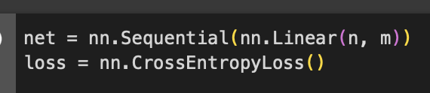
Neuroni artificiali pentru clasificare
Pentru clasificare, se folosesc adesea funcțiile de activare sigmoid și softmax pentru transformarea ieșirii regresiei liniare în probabilități
În cazul funcției de activare sigmoid, regresia liniară se transformă în regresia logistică
În cazul funcției de activare softmax, regresia liniară se transformă în regresia softmax
În acest caz, pentru clasificare, folosim des funcția de cost cross-entropy:

Slide 25
Neuroni artificiali pentru clasificare
Mai sus, dacă m = 1 avem regresia logistică și dacă m > 1 avem regresia softmax
În regresia logistică, modelul realizează clasificare binară și dă ca ieșire o singură valoare. O valoare mai mare înseamnă că clasa „True” are șanse mai mari să se întâmple, iar o valoare mai mică inseamnă că clasa „False” are șanse mai mari să se intâmple
În regresia softmax, modelul dă ca ieșire M probabilități, care însumate dau valoarea 1. E practic o distribuție de probabilități care spune care clasă e mai predominantă decât alta

Slide 26
Neuroni artificiali pentru clasificare
În regresia logistică, modelul realizează clasificare binară și dă ca ieșire o singură valoare. O valoare mai mare înseamnă că clasa „True” are șanse mai mari să se întâmple, iar o valoare mai mică inseamnă că clasa „False” are șanse mai mari să se intâmple
În regresia softmax, modelul dă ca ieșire M probabilități, care însumate dau valoarea 1. E practic o distribuție de probabilități care spune care clasă e mai predominantă decât alta
Cross-entropy măsoară cât de bine aceste probabilități reflectă etichetele reale

Slide 27

Neuroni artificiali pentru clasificare
Pentru regresia logistică:
Sigmoid
Ieșirea neuronului după activare
0.83 (k)
Dacă y (ground truth) = 1, atunci se încearcă minimizarea funcției -log(k)
Motivul este acela ca minimizarea -log(k) implică aducerea k spre 1, deoarece atunci log(k) devine log(1)=0, si funcția de cost este perfect minimizată

Slide 28
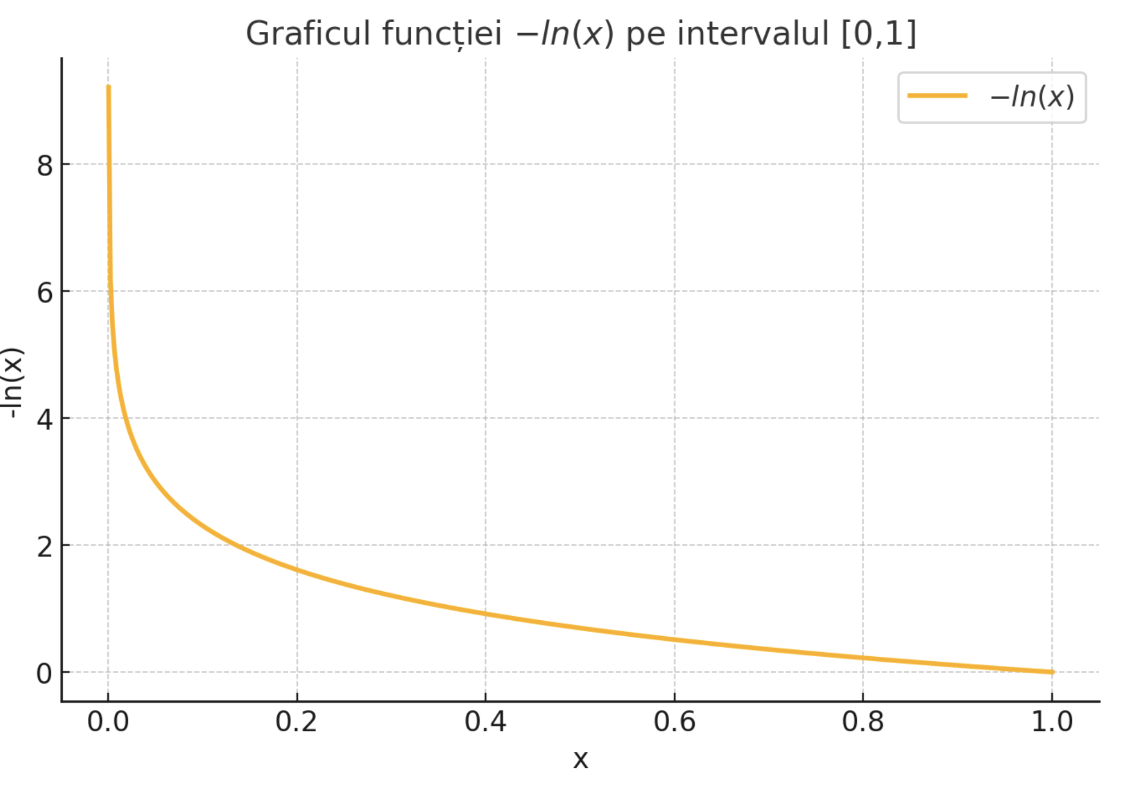
Neuroni artificiali pentru clasificare
Dacă y (ground truth) = 1, atunci se încearcă minimizarea funcției -log(k)
Motivul este acela ca minimizarea -log(k) implică aducerea k spre 1, deoarece atunci log(k) devine log(1)=0, si funcția de cost este perfect minimizată

Slide 29
Neuroni artificiali pentru clasificare
Pentru regresia logistică:
Sigmoid
Ieșirea neuronului după activare
0.83 (k)
Dacă y (ground truth) = 0, atunci se încearcă minimizarea funcției -log(1-k)
Motivul este acela ca minimizarea log(1-k) implică aducerea k spre 0, deoarece atunci -log(1-k) devine -log(1)=0, si funcția de cost este perfect minimizată

Slide 30
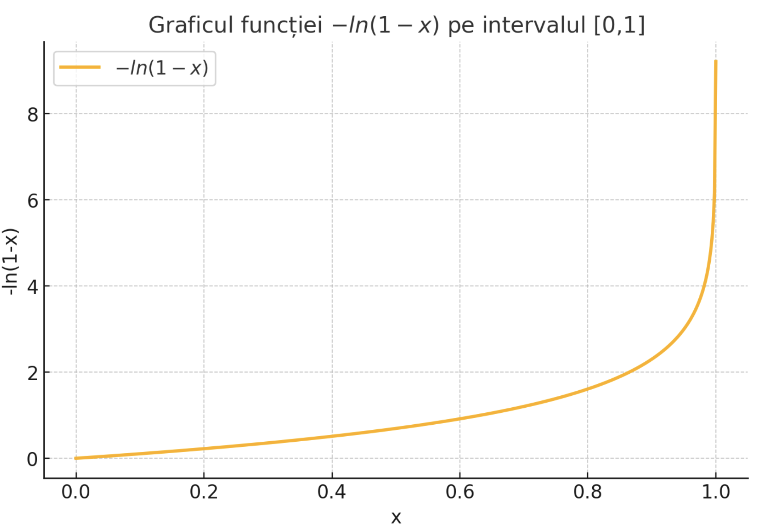
Neuroni artificiali pentru clasificare
Dacă y (ground truth) = 0, atunci se încearcă minimizarea funcției -log(1-k)
Motivul este acela ca minimizarea log(1-k) implică aducerea k spre 0, deoarece atunci -log(1-k) devine -log(1)=0, si funcția de cost este perfect minimizată

Slide 31
Neuroni artificiali pentru clasificare
Pentru regresia logistică:
Sigmoid
Ieșirea neuronului după activare
0.83 (k)
În cazul nostru, să zicem că modelul trebuia să prezică 0, adică y = 0, atunci costul curent este -log(1 - 0.83)=0.77, deci un cost mare, deoarece trebuia să prezică ceva mai aproape de 0
Dacă modelul trebuia să prezică 1, adică y = 1, atunci costul curent este -log(0.83) = 0.08, deci un cost mic și bun

Slide 32
Neuroni artificiali pentru clasificare
Pentru regresia logistică:
Sigmoid
Ieșirea neuronului după activare
0.83 (k)
Mai general, dacă avem un batch, formula pentru cross entropy în cazul regresiei logistice ia următoarea formă (m este numărul de exemplare dintr-un batch):
$$Eroare=-\frac{1}{m}\overset{m}{\underset{i=1}{∑}}\left[y^{(i)}log(sigmoid(∑(x^{(i)})))+(1-y^{(i)})log(1-sigmoid(∑(x^{(i)})))\right]$$

Slide 33
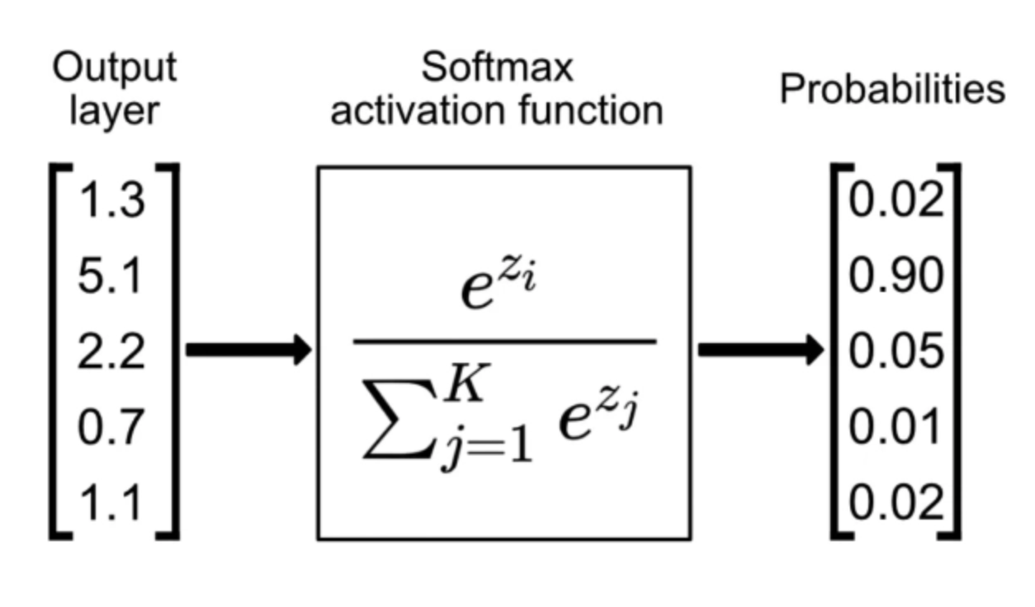
Neuroni artificiali pentru clasificare
Pentru regresia softmax pentru clasificarea multi-class:
Adevărul de bază (ground truth)
Ieșirea modelului după funcția de activare softmax
$$\left[\begin{aligned}0 \\ 1 \\ 0 \\ 0 \\ 0\end{aligned}\right]$$
Se incearcă să se minimizeze funcția -log(x) în raport cu clasa considerată 1
Mereu va exista o clasă 1 și restul claselor vor fi 0

Slide 34
Neuroni artificiali pentru clasificare
Se incearcă să se minimizeze funcția -log(x) în raport cu toate probabilitățile

Slide 35
Neuroni artificiali pentru clasificare
Pentru regresia softmax pentru clasificarea multi-class:
Ieșirea modelului după funcția de activare softmax
Adevărul de bază (ground truth)
$$\left[\begin{aligned}0 \\ 1 \\ 0 \\ 0 \\ 0\end{aligned}\right]$$
În acest caz, costul va fi $-0⋅log(0.2)+-1⋅log(0.90)+-0⋅log(0.05)+-0⋅log(0.01)+-0⋅log(0.02)=0.1054$
Este mic în acest caz, deoarece clasa care e 1 este prezisă deja cu o probabilitate mare (0.90)

Slide 36
Neuroni artificiali pentru clasificare
Pentru regresia softmax pentru clasificarea multi-class:
Ieșirea modelului după funcția de activare softmax
Adevărul de bază (ground truth)
$$\left[\begin{aligned}0 \\ 1 \\ 0 \\ 0 \\ 0\end{aligned}\right]$$
Formula generală este (m reprezintă numărul de exemplare dintr-un batch, $y_{c}^{(i)}$ reprezintă adevărul de bază pentru a i-a prezicere și $p_{c}^{(i)}$ reprezintă prezicerea:
$$Eroare=-\frac{1}{m}\overset{m}{\underset{i=1}{∑}}\overset{C}{\underset{c=1}{∑}}y_{c}^{(i)}log(p_{c}^{(i)})$$

Slide 37
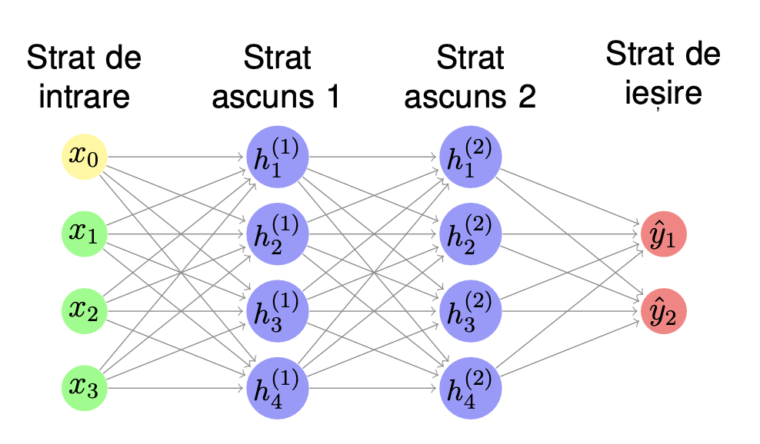
Un singur neuron nu-i de ajuns
Dacă problema noastră implică relații mai complexe între date, un singur neuron nu va fi suficient
Astfel au fost introduși perceptronii multistrat (multilayer perceptrons):

Slide 38
Un singur neuron nu-i de ajuns
Un perceptron multistrat are:
Stratul de intrare: unde fiecare neuron primește datele brute
Straturile ascunse (hidden layers): unde datele sunt procesate și transformate printr-o combinație de ponderi, bias-uri și funcții de activare
Stratul de ieșire: unde rezultatul final este produs (de exemplu, valorea numerică pentru regresie sau probabilități pentru clasificare)

Slide 39
Un singur neuron nu-i de ajuns
Straturile ascunse permit modelului să construiască reprezentări complexe ale datelor
Altfel spus, pornim de la $x_{0},x_{1},...,x_{n}$ care reprezintă caracteristicile exemplarului curent
Ele sunt transformate în alte caracteristici în stratul ascuns 1, numite $h_{1}^{(1)},h_{2}^{(1)},...,h_{k}^{(1)}$
Aceste noi caracteristici, încearcă să deducă lucruri din stratul precedent
Ele vor fi transformate la rândul lor în alte caracteristici mai complexe în straturile ascunse ulterioare

Slide 40
Un singur neuron nu-i de ajuns
De exemplu, recunoașterea emoțiilor din text în pozitiv și negativ
Să zicem că avem textul „Sunt foarte fericit astăzi”
Fiecare cuvânt este transformat într-un anumit vector (există metode)
Primul strat ascuns învață caracteristici simple, cum ar fi detectarea cuvintelor cheie: „fericit” poate avea o greutate mare asociată cu un sentiment pozitiv, în timp ce „trist” ar avea o greutate pentru negativ
Al doilea strat ascuns ar combina aceste caracteristici pentru a găsi tipare mai complexe: de exemplu, relația dintre „foarte” și „fericit” poate intensifica sentimentul pozitiv
Al treilea strat ascuns învață context mai general, cum ar fi să ignore cuvintele care nu au legătură cu emoțiile („azi”, „sunt”) și să se concentreze pe părțile relevante ale textului
Deci fiecare strat ascuns poate să se concentreze mai bine pe problema în cauză

Slide 41
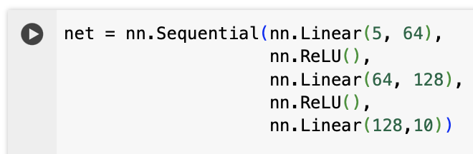
Un singur neuron nu-i de ajuns
În PyTorch, e foarte simplu să realizăm un perceptron multistrat:
Acesta este un perceptron multistrat cu 2 straturi ascunse
Primul primește 5 caracreriștici și învață 64 de caracteristici noi din ele
Al doilea învață din cele 64 de caracteristici 128 de caracteristici noi

Slide 42
Cum învățăm mai bine?

Slide 43
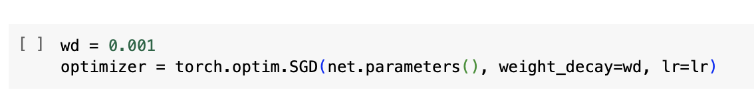
Regularizare cu Weight Decay
Weight Decay e doar un alt nume pentru regularizarea ridge
Regularizarea ridge implică menținerea ponderilor rețelei la valori mai mici
Un model care face overfitting are de obicei ponderi mari
Optimizatorul reprezintă metoda prin care se actualizează ponderile
Mai sus, actualizarea se face prin intermediul stochastic gradient descent

Slide 44
Regularizare cu Dropout
Dropout reprezintă altă metodă prin care putem reduce overfitting-ul
În timpul antrenării, aleatoriu o parte din neuroni sunt opriți, adică că nu se activează sau ieșirea lor e 0
Ideea e că modelul poate deveni prea dependent de anumiți neuroni sau combinații specifice de neuroni
Astfel că, o parte bună din neuroni s-ar putea să nu contribuie mai deloc la sarcina pe care vrem să o rezolvăm
Oprind neuroni în timpul antrenării, forțăm modelul să se bazeze pe toți neuronii, contribuind la o generalizare mai bună

Slide 45
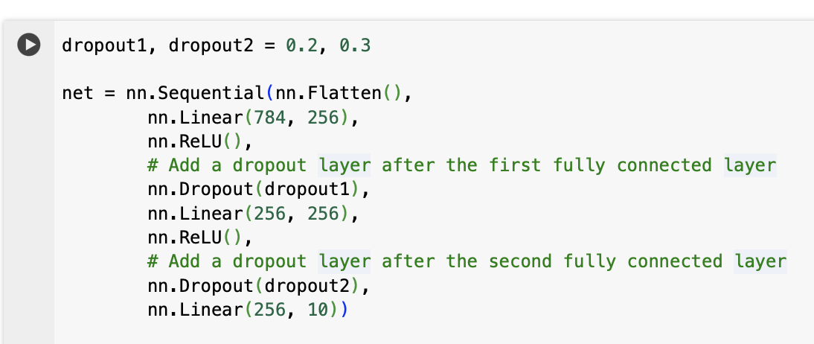
Regularizare cu Dropout
Dropout reprezintă altă metodă prin care putem reduce overfitting-ul
20% din neuronii din primul strat ascuns sunt opriți la antrenare
30% din neuronii din al doilea strat ascuns sunt opriți la antrenare
Stratul se adaugă după funcția de activare
Atenție! Dropout se realizează doar la antrenare, ca să antrenăm modelul să generalizeze mai bine. La inferență (când facem preziceri), acel strat se va dezactiva
PyTorch realizează dezactivarea automat atunci când trecem modelul în evaluation mode: net.eval()

Slide 46
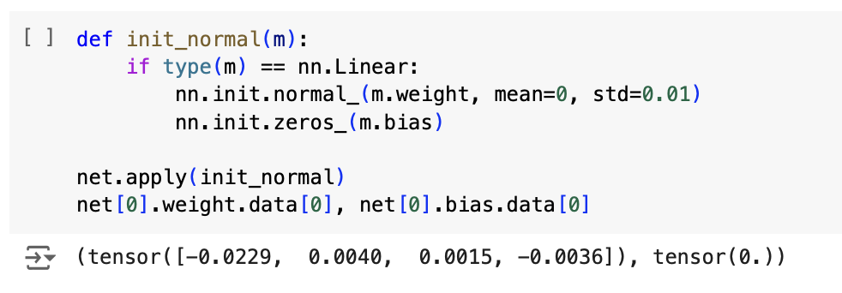
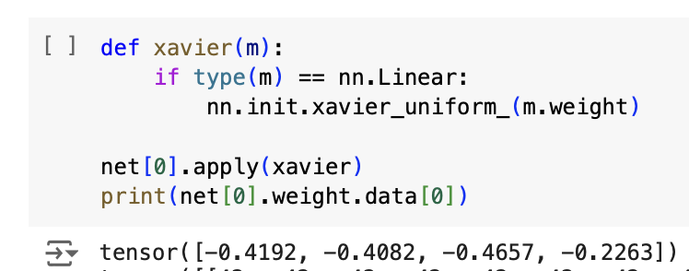
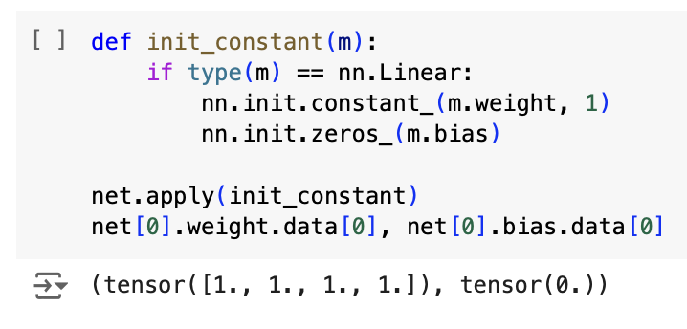
Inițializarea optimă a ponderilor
Felul în care se realizează inițializarea ponderilor înainte ca modelul să învețe este foarte important
Prin diferite inițializări se poate ajunge la o convergență a modelului către o soluție mai bună sau doar la o convergență mai rapidă către o soluție destul de bună
Inițializarea cu distribuție gaussiană
Inițializarea cu o constantă
Inițializarea Xavier
(face ca semnalele să nu fie diminuat sau accentuat excesiv de la un strat la altul)

Slide 47
Realizarea de rețele neuronale prin clase

Slide 48
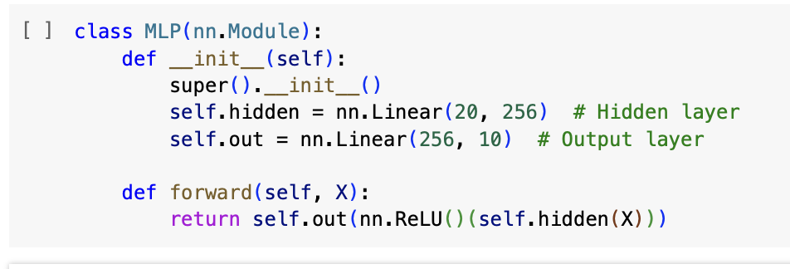
Realizarea de rețele neuronale prin clase
Putem crea clase care să reprezinte modelul nostru
Acestea trebuie să extindă clasa nn.Module
E foarte simplu: tot ce trebuie să facem este să inițializăm straturile în constructor, iar mai apoi să definim metoda forward, care spune cum ajungem de la intrare la ieșire prin acele straturi

Slide 49
That’s it for today!
Now let’s do some exercises.

Slide 50
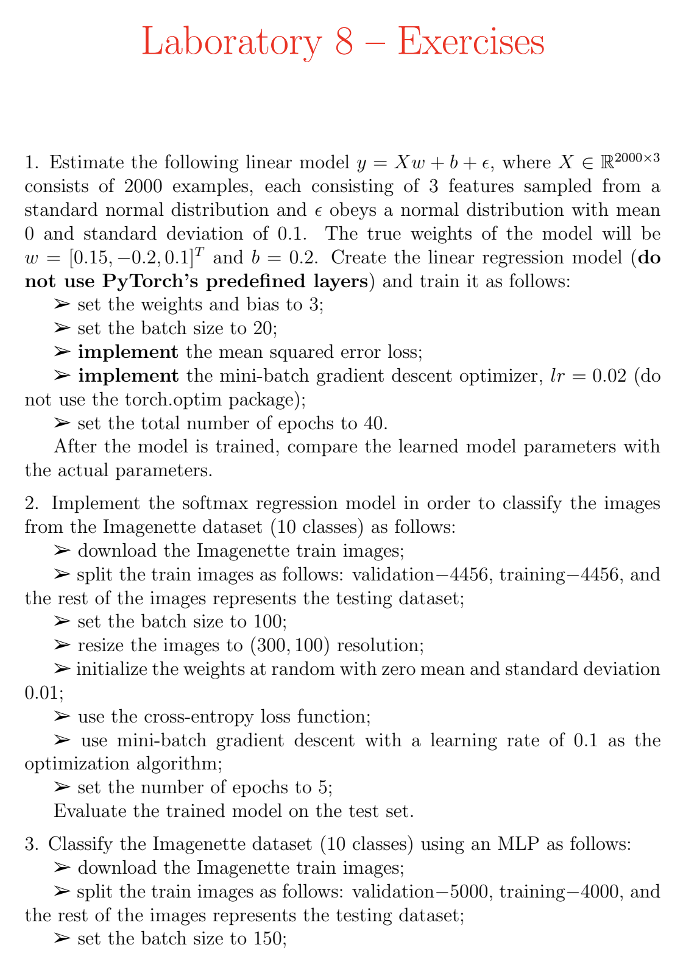
That’s it for today!
Now let’s do some exercises.

